Slide 1
Continuous improvement “5S”
Natalia Pawlowska & Oscar Santamaria 10.23.2018.

Slide 2
Context – Spis treści
Continuous improvement “Kaizen” - Ciągłe doskonalenie "Kaizen"
What is 5S? - Co to jest 5S?
5S steps - 5S
Benefits - Korzyści
Example – Przykłady
Game - Gra

Slide 3
Continuous improvement
Is a long-term approach to work that systematically seeks to achieve small, incremental changes in processes in order to improve efficiency and quality
Jest to długoterminowe podejście do pracy, które systematycznie dąży do osiągnięcia małych, przyrostowych zmian w procesach w celu poprawy wydajności i jakości

Slide 4
What’s 5S? - Co to jest 5S?
It’s a methodology of 5 steps focused on create, maintain and organize (workplace, home….) to eliminate waste. Creating a safe, efficient and effective workplace.
To system polegający na tworzeniu bezpiecznego, wydajnego i efektywnego stanowiska pracy/dom
Eliminate waste means…… save €/$
Wyeliminuj marnowanie oznacza ...... zaoszczędzić € / $

Slide 5
What’s 5S? - Co to jest 5S?
From a factory point of view 5S means a set of activities to establish and mantain clear and organized workstations.
Z punktu widzenia fabryki, 5S to zestaw działań mających na celu ustanowienie i utrzymanie jasnych i zorganizowanych miejsc pracy.

Slide 6
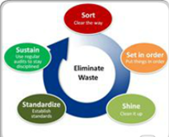
5S Steps - Kroki 5S
1.- Sort (Clear the way) Sortowanie (Oczyść drogę)
2.- Set in order (Put things in order) Systematka (Uporządkuj sprawy)
3.- Shine (Clean it up) Sprzątanie (Wyczyść to)
4.- Standardize (Establish standards) Standaryzacja (Ustanów standardy)
5.- Sustain (Use regular audits to stay disciplined) Samodyscyplina (Aby zachować
dyscyplinę, korzystaj
z regularnych audytów)

Slide 7
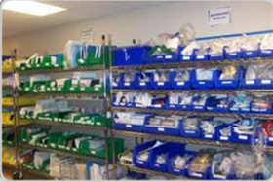
Sort - Sortowanie
Keep what is needed and remove everything else.
Oddzielenie potrzebnego od niepotrzebnego.
Sort fights the habit of keeping things because they may be useful “someday” It helps to keep the work area tidy, improves searching and retrieving efficiency and clears most of the space consumed by unnecessary things.
Tools: Check list
Sortowanie walczy z nawykiem utrzymywania rzeczy, ponieważ mogą być przydatne "pewnego dnia" Pomaga utrzymać porządek w miejscu pracy, poprawia wyszukiwanie i odzyskiwanie wydajności oraz czyści większość przestrzeni zajmowanej przez niepotrzebne rzeczy.
Narzędzia: Lista kontrolna

Slide 8
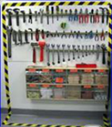
Set in Order (Simplify) - Systematka
Arrange all necessary work items according to the workflow and make them easy to locate (label) and use.
Ułożenie wszystkiego co niezbędne w odpowiednim miejscu
Tools: Labels and tag tools
Narzędzia: Etykiety i narzędzia

Slide 9
Set in Order (Simplify) - Systematka
Waste examples - Przykłady odpadów:
Motion/Ruch: Employee can’t find tools. - Pracownik nie może znaleźć narzędzi.
Searching/Wyszukiwanie: No one can find the key to the locked cabinet that contains the necessary tools. - Nikt nie może znaleźć klucza do zamkniętej szafki zawierającej niezbędne narzędzia.
Human Energy & Time/Ludzka energia i czas: A frustrated employee gives up on finding a necessary jig after looking in vain for half an hour. - Sfrustrowany pracownik rezygnuje ze znalezienia niezbędnego przyrządu po tym, jak przez pół godziny spogląda na próżno.
Excess Inventory/Nadmiar zapasów: Desk drawers are crammed full of different types of tools, parts and other supplies. - Szuflady na biurko są pełne różnych rodzajów narzędzi, części i innych materiałów.
Defective Products/Wadliwe produkty: The storage location of two different parts are switched, so the operator uses the wrong parts. – pomylone miejsce przechowywania dwóch różnych części, więc operator używa niewłaściwych części.
Unsafe Conditions/Niebezpieczne warunki: Parts are left in aisles causing employee fall. - Części pozostają w przejściach, powodując wypadki.

Slide 10
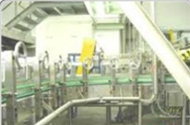
Shine - Sprzątanie
Remove all forms of contamination such as dirt, dust, fluids and other debris.
Usuń wszystkie formy zanieczyszczeń, takie jak brud, kurz, płyny itp.

Slide 11
Standardize - Standaryzacja
Establishing Standard
Develop systems and procedures to maintain and monitor the first 3S’s by incorporating them into everyday work activities.
Ustalanie standard.
Opracowanie systemów i procedur w celu utrzymania i monitorowania pierwszych 3S poprzez włączenie ich do codziennych działań w pracy.
Tools: Documentation
Narzędzia: Dokumentacja

Slide 12
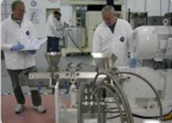
Sustain - Samodyscyplina
Develop discipline to continue the application, understanding and improvement of the 5S system and procedures.
Regularne audyty, w celu utrzymania standardów.
Tool: Charts
Narzędzie: Wykresy

Slide 13
5S Goals - Cele
Create an environment:
Where people can easily detect anomalies.
Where people can locate things quickly.
That is positive, pleasant and effective.
Utwórz środowisko:
- Gdzie ludzie mogą łatwo wykryć anomalie.
- Gdzie ludzie mogą szybko zlokalizować rzeczy.
- To jest pozytywne, przyjemne i skuteczne.

Slide 14
Benefits - Korzyści
Sort/ Sortowanie :
Removes broken or obsolete tools, machinery, equipment - Usuwa zepsute lub przestarzałe narzędzia, maszyny, sprzęt
Eliminate unnecessary storage areas - Wyeliminuj niepotrzebne obszary pamięci
Reduces excess inventory - Zmniejsza nadmiar zapasów
Eliminate searching - Wyeliminuj wyszukiwanie
Set/ Systematka :
Eliminate searching - Wyeliminuj wyszukiwanie
Eliminate using the wrong tool - Wyeliminuj użycie niewłaściwego narzędzia
Prevents lost tools or equipments - Zapobiega utracie narzędzi lub sprzętu
Encourages proper maintenance - Zachęca do właściwej konserwacji
Provides greater visibility to anything abnormal just by looking - Zapewnia lepszą widoczność wszystkiego, co jest nienormalne, po prostu patrząc

Slide 15
Benefits - Korzyści
Shine/ Sprzątanie :
Improves morale - Poprawia morale
Encourages good housekeeping and helps facilitate maintenance - Zachęca do porządnego gospodarowania i ułatwia utrzymanie
Reduce defect rates by making abnormalities visible - Zmniejsz wskaźniki defektów, ujawniając nieprawidłowości
Enables cost reduction by taking care of tools and equipment - Umożliwia redukcję kosztów dzięki dbałości o narzędzia i sprzęt
Standardize/ Standaryzacja :
Expectations are clear to everyone - Oczekiwania są jasne dla wszystkich
No ambiguity regarding responsibilities - Brak dwuznaczności w zakresie odpowiedzialności
All events become formal and part of a “must do” routine - Wszystkie wydarzenia stają się formalne i stanowią część rutynowych czynności

Slide 16
Benefits - Korzyści
Sustain/ Samodyscyplina :
Promotes good habits - Promuje dobre nawyki
Generates positive attitude, pride and caring about the workplace - Generuje pozytywne nastawienie, dumę i troskę o miejsce pracy
Improves customer trust in the reliability of our products - Poprawia zaufanie klientów do niezawodności naszych produktów

Slide 17
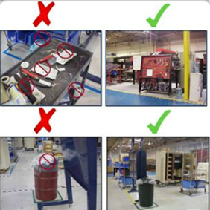
Examples - Przykłady

Slide 18
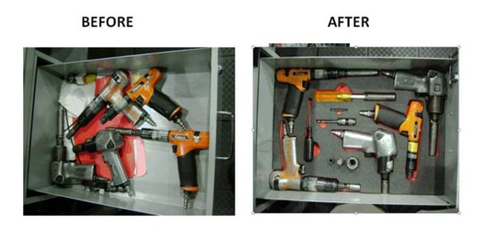
Examples - Przykłady
PRZED
PO

Slide 19
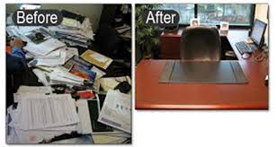
Examples - Przykłady
PO
PRZED

Slide 20
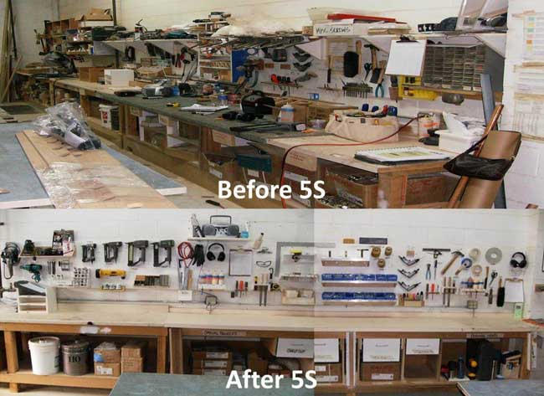
Examples - Przykłady
PRZED
PO

Slide 21
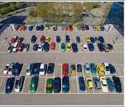
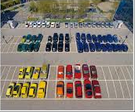
Game - Gra
How to apply 5s?
Jak zastosować 5s?

Slide 22
Game - Gra
Let’s try again…. Spróbujmy jeszcze raz….

Slide 23
DZIĘKUJĘ!!!

